Slide 1



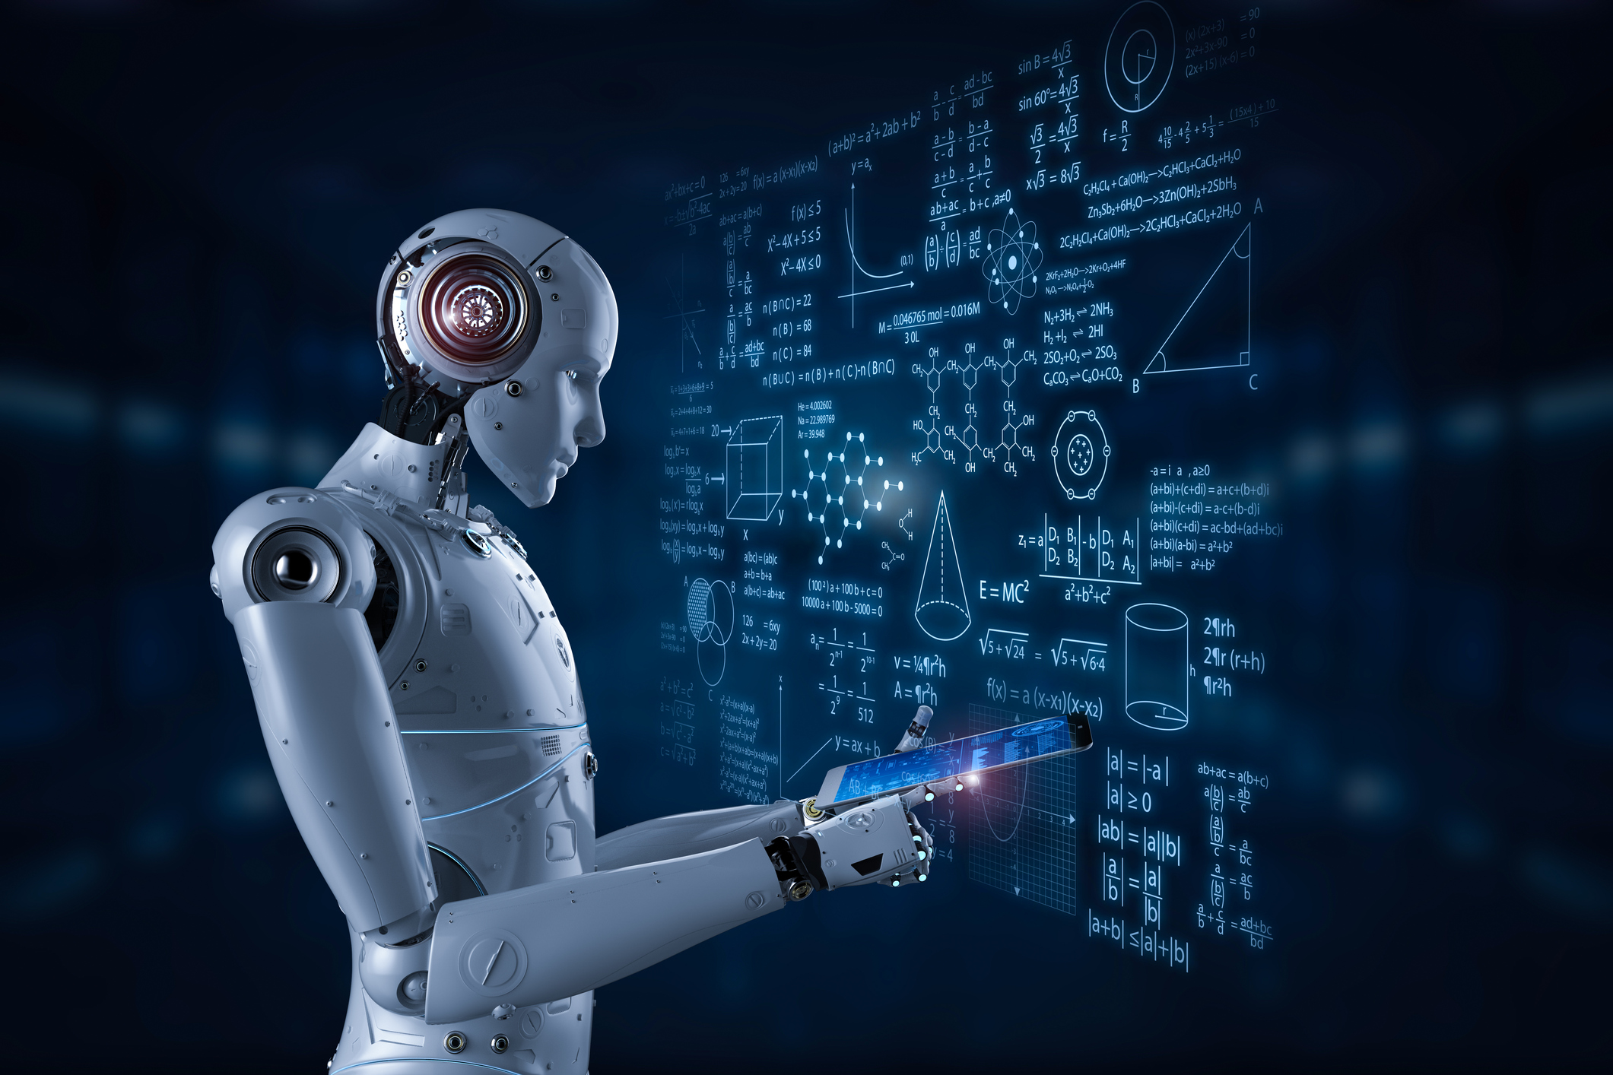
Unity Şans Çarkı Uygulaması
Mobil Programlama Dersi
http://youtube.com/bmdersleri
Hazırlayan ve Sunan: Volkan Kemal Çelikbilek
1711404020
Tarih : 15/06/2021
Sürüm : v1
Ders Yürütücüsü : Doç. Dr. İsmail KIRBAŞ

Slide 2

İçindekiler
Uygulamanın tanıtımı
Uygulamanın özellikleri
Uygulamanın logosu ve kapak resmi
Uygulama içi ekran görüntüleri
Uygulamanın kodları
http://youtube.com/bmdersleri

Slide 3
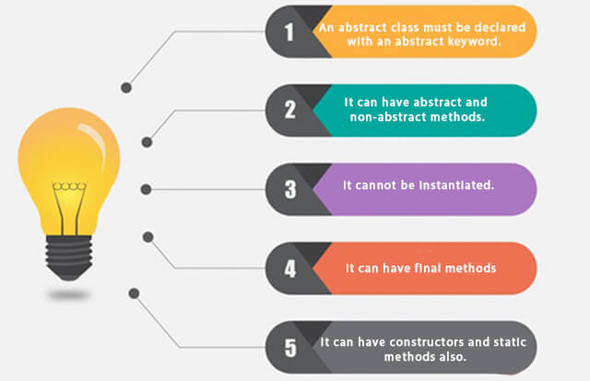
Uygulamanın tanıtımı
Şans çarkı uygulaması kararsız kalınan anlarda veya çekiliş yapılmak istenildiği durumlarda listeye eklenen istenen sayıdaki veriler arasında rastgele birini seçen ve bu seçimi çarkın dönüşü ile görselleştiren bir uygulamadır.

Slide 4
Uygulamanın özellikleri
Uygulama da bir liste bulunmakta böylece girilen veriler kullanıcı tarafında görülmekte.
Listedeki ve çarkta oluşan her verinin kullanıcı tarafından rahatlıkla ayırt edilebilmesi için otomatik olarak verileri renklendirmekte.
Uygulamaya her veri girişi olduğunda çark görüntüsü kendi kendini uygun şekilde oluşturmakta.
Uygulama eklenen veriler arasında rastgele seçim yapmakta ve bunu çark görüntüsü ile görülebilir hale getirmekte.
Uygulama hemen her cihazın çözünürlüğünde düzgün şekilde görüntülenebilmekte.

Slide 5

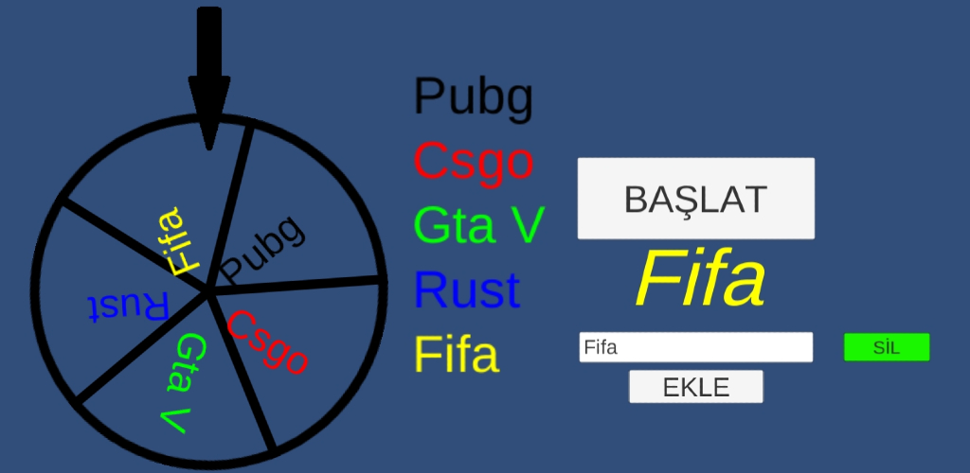
Uygulamanın logosu ve kapak resmi
LOGO KAPAK RESMİ

Slide 6
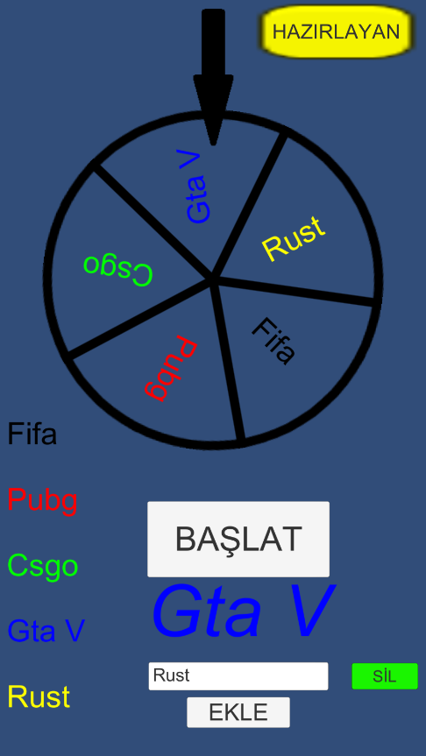
Uygulama içi ekran görüntüleri

Slide 7
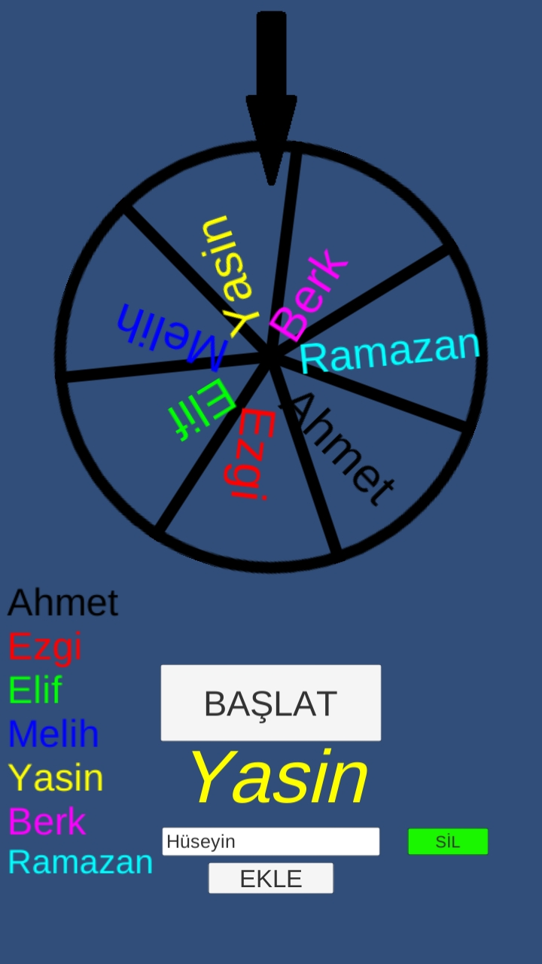
Uygulama içi ekran görüntüleri - 2

Slide 8
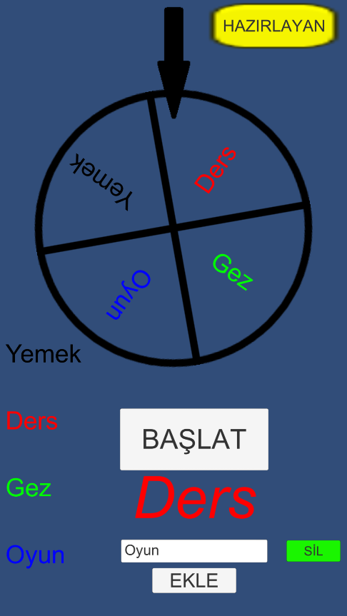
Uygulama içi ekran görüntüleri - 3

Slide 9
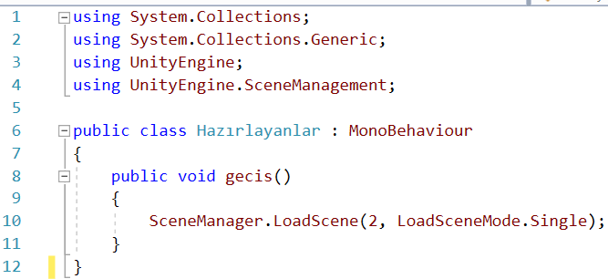
Uygulama Sahne Geçiş Kodu -1
Sahne değişimi için gereken kod ve kütüphaneler.

Slide 10
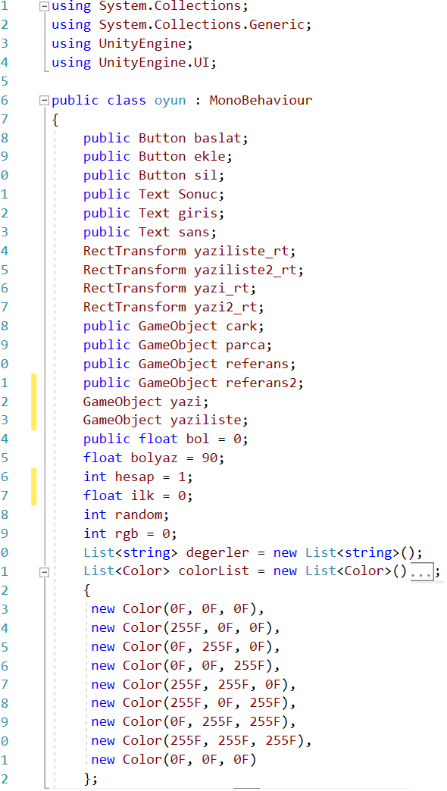
Uygulama Kodları -1
Kütüphanelerimiz ve tanımlamalarımız.

Slide 11
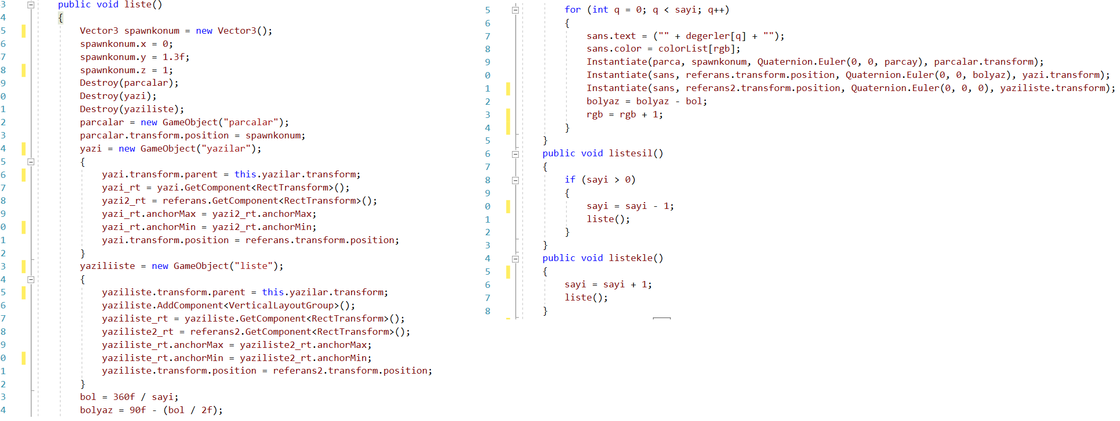
Uygulama Kodları - 2
Çarkımızın yazılarının listenin çarkın oluşumu için gereken parçaların oluşturulma fonksiyon kodları.

Slide 12
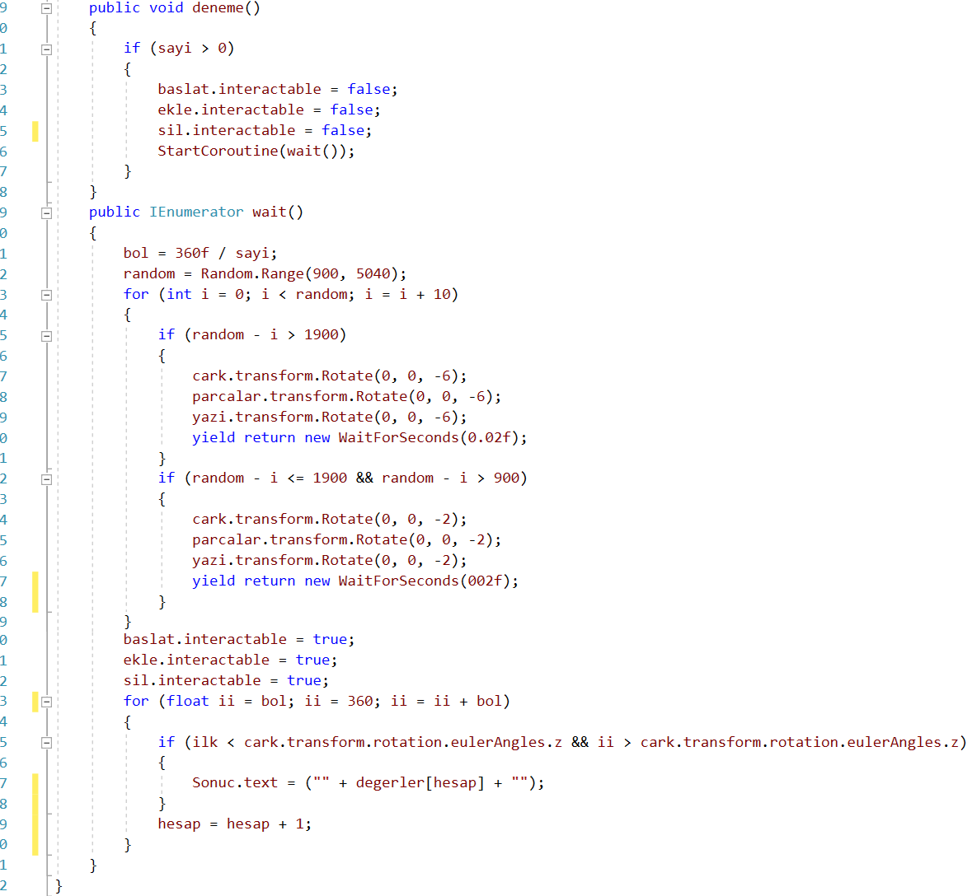
Uygulama Kodları - 3
Çarkın dönmeye başladığında tekrar döndürme tuşuna basılamaması için gereken kod.
Çarkın dönmesi ve döndükten sonra bulunan sonucun hesaplanması için gereken kod.

Slide 13
İlginiz için teşekkürler…
Mobil Programlama Dersi
http://youtube.com/bmdersleri
Hazırlayan ve Sunan: Volkan Kemal Çelikbilek
1711404020
Tarih : 15/06/2021
Sürüm : v1
Ders Yürütücüsü : Doç. Dr. İsmail KIRBAŞ

